Slide 1


UNIVERSIDAD PERUANA DE CINCIAS APLICADAS
Trabajo Final Aplicaciones Web 2018-02
Docente: Henry Antonio Mendoza Puerta
Alumnos: Rodrigo Alonso Medina
Enzo Lizama Paredes
Juan Diego Alosilla

Slide 2

Descripción de la empresa
Somos una cadena de practi-tiendas que ofrece los beneficios del canal moderno en un nuevo formato, buscando estar cada vez más cerca de nuestros clientes.

Slide 3
Requerimientos
El sistema debe permitir buscar productos por nombre.
El sistema debe permitir visualizar el stock de un producto buscado.
El sistema debe permitir buscar la dirección de una tienda.
El sistema debe permitir buscar las marcas disponibles.

Slide 4
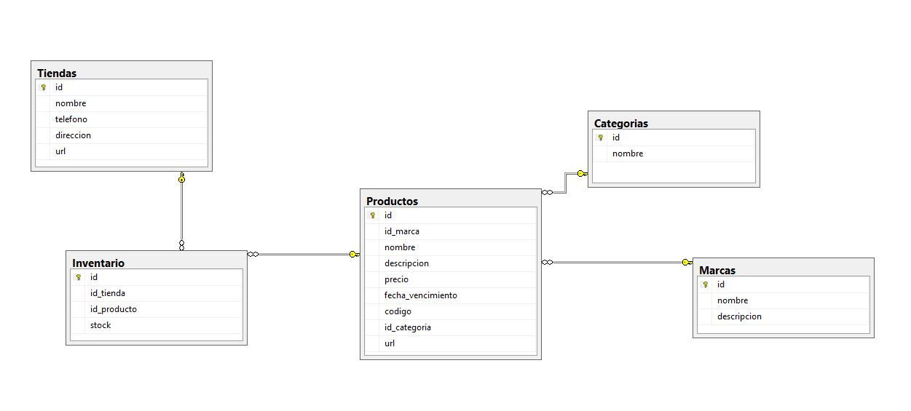
Diagrama de base de datos

Slide 5
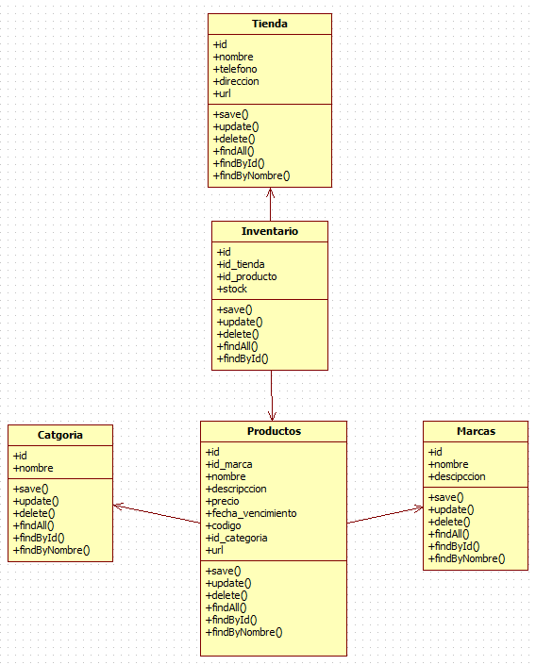
Diagrama de clases

Slide 6
Diagrama de clases

Slide 7
Diagrama de clases

Slide 8
Diagrama de clases

Slide 9
Diagrama de clases

